Slide 1

Сокращатель URL
PostgreSQL
Spring app
HEROKU
POST forward_url
200 short_url
GET /short_url
302 forward_url

Slide 2
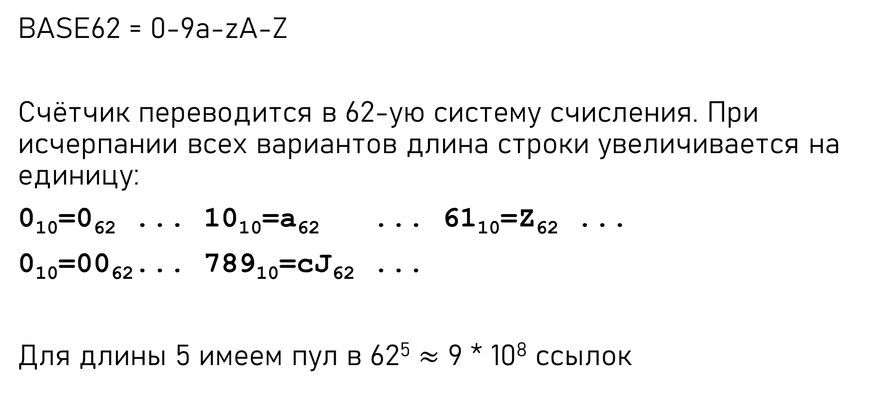
Алгоритм создания коротких URL
BASE62 = 0-9a-zA-Z
Счётчик переводится в 62-ую систему счисления. При исчерпании всех вариантов длина строки увеличивается на единицу:
0₁₀=0₆₂ ... 10₁₀=a₆₂ ... 61₁₀=Z₆₂ ...
0₁₀=00₆₂... 789₁₀=cJ₆₂ ...
Для длины 5 имеем пул в 62⁵ $≈$ 9 * 10⁸ ссылок

